Slide 1
CHUYÊN ĐỀ ĐỔI MỚI PHƯƠNG PHÁP DẠY HỌC
TRƯỜNG THCS TÙNG THIỆN VƯƠNG
TỔ KHOA HỌC XÃ HỘI
Giáo viên: Phạm Ngọc Thanh Phương

Slide 2
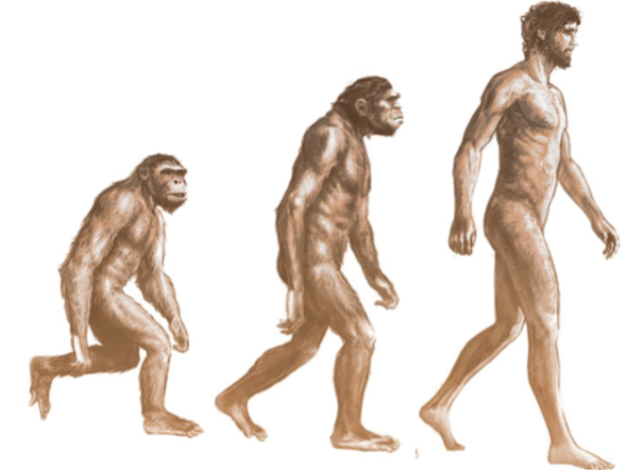
BÀI 3 NGUỒN GỐC LOÀI NGƯỜI
TRƯỜNG THCS TÙNG THIỆN VƯƠNG
TỔ KHOA HỌC XÃ HỘI
Giáo viên: Phạm Ngọc Thanh Phương

Slide 3


Slide 4
BÀI 3 NGUỒN GỐC LOÀI NGƯỜI
QUÁ TRÌNH TIẾN HÓA TỪ VƯỢN NGƯỜI
THÀNH NGƯỜI
II. DẤU TÍCH CỦA NGƯỜI TỐI CỔ Ở
ĐÔNG NAM Á

Slide 5
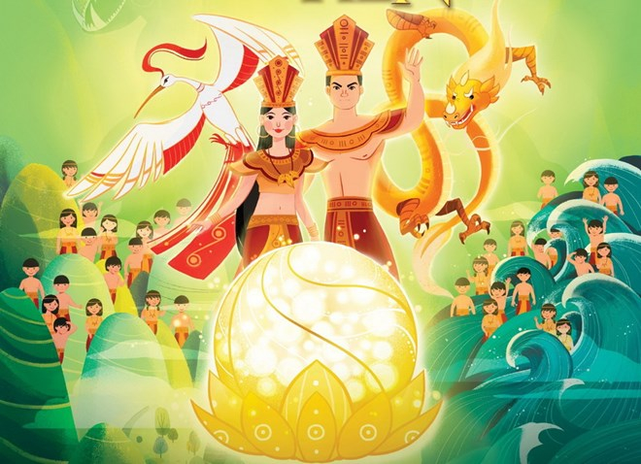
TRUYỀN THUYẾT CON RỒNG CHÁU TIÊN

Slide 6
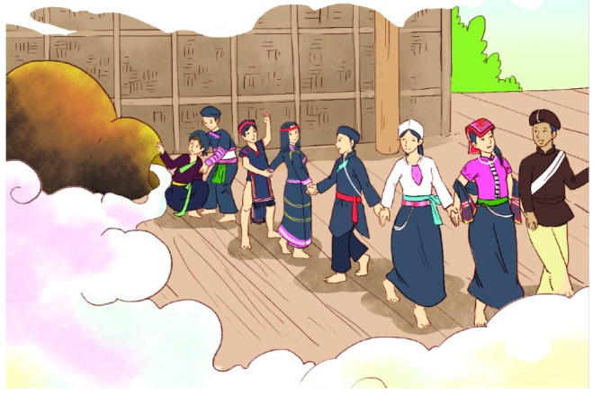
CÂU CHUYỆN QUẢ BẦU

Slide 7
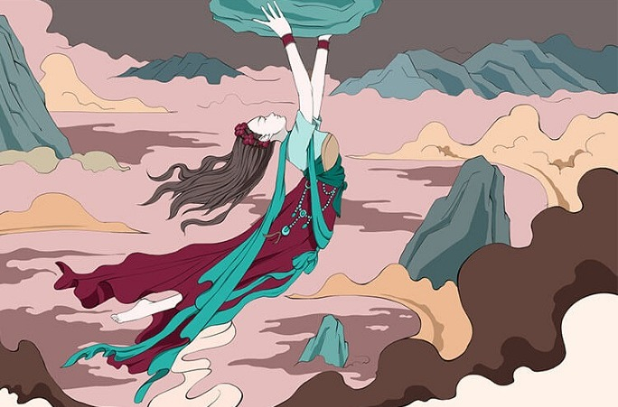
TRUYỆN CỔ TÍCH NỮ OA VÁ TRỜI

Slide 8
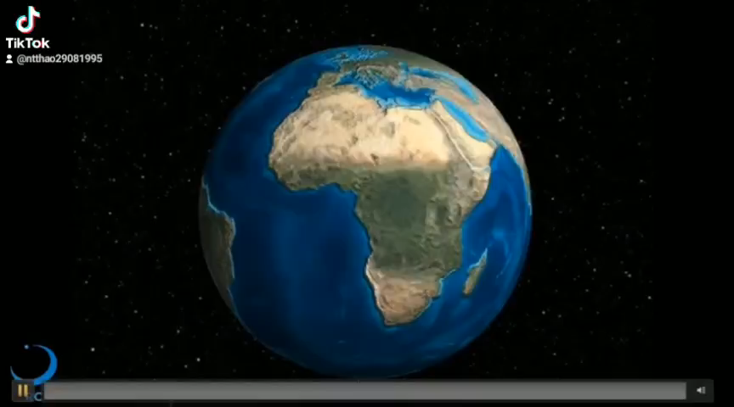
Quá trình tiến hóa

Slide 9
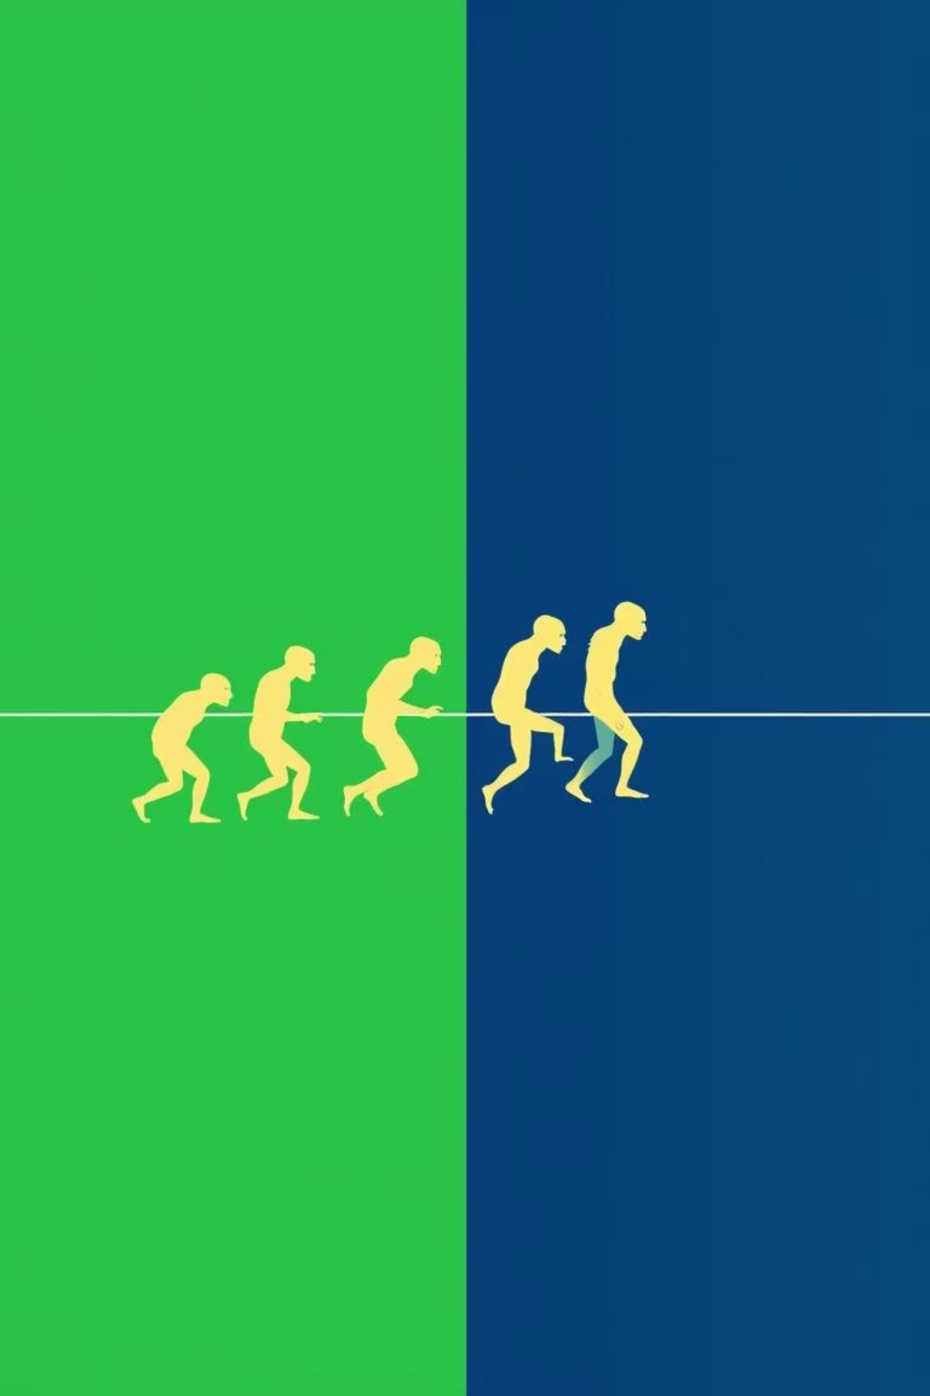
HOẠT ĐỘNG 1
AI LÀ TỔ TIÊN?
Luật chơi
1
Nhận bộ thẻ
Mỗi nhóm nhận 2 bộ thẻ: thẻ hình và thẻ chữ đặc điểm.
2
Hoàn thành nhiệm vụ
Xếp đúng trình tự tiến hóa và ghép đúng đặc điểm cho mỗi giai đoạn.
3
Tính điểm
Nhóm thực hiện đúng +1 điểm; nhóm xong sớm nhất +1 điểm.

Slide 10

HOẠT ĐỘNG 1
AI LÀ TỔ TIÊN?
3 PHÚT
THỜI GIAN THỰC HIỆN
Hãy nhanh chóng hoàn thành nhiệm vụ để
giành điểm thưởng!

Slide 11
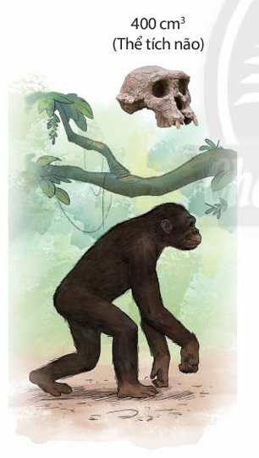
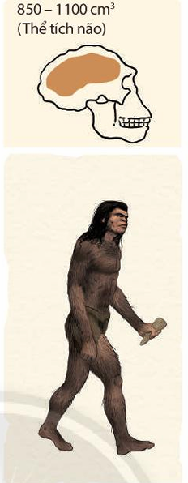
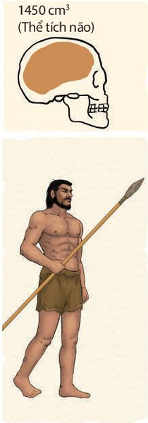
QUÁ TRÌNH TIẾN HÓA TỪ
VƯỢN NGƯỜI THÀNH NGƯỜI
Vượn người
Người tối cổ
Người tinh khôn
Đi bằng 4 chi, não nhỏ
Dáng đi thẳng, công cụ tinh xảo, thể tích não lớn
Đi thẳng hơn, biết ghè đẽo công cụ lao động

Slide 12

HOẠT ĐỘNG 2
NHẬP VAI TIẾN HÓA
Một hành trình khám phá nguồn gốc loài người qua trò chơi nhập vai đầy thú vị.

Slide 13

Phân chia nhóm: Các cấp độ tiến hóa
1
2
3
Vượn người
Người tối cổ
Người tinh khôn
Khởi đầu của sự tiến hóa, với những đặc trưng nguyên thủy.
Bước tiến quan trọng với khả năng chế tạo công cụ đơn giản.
Đỉnh cao của sự tiến hóa, với tư duy và văn hóa phát triển.

Slide 14

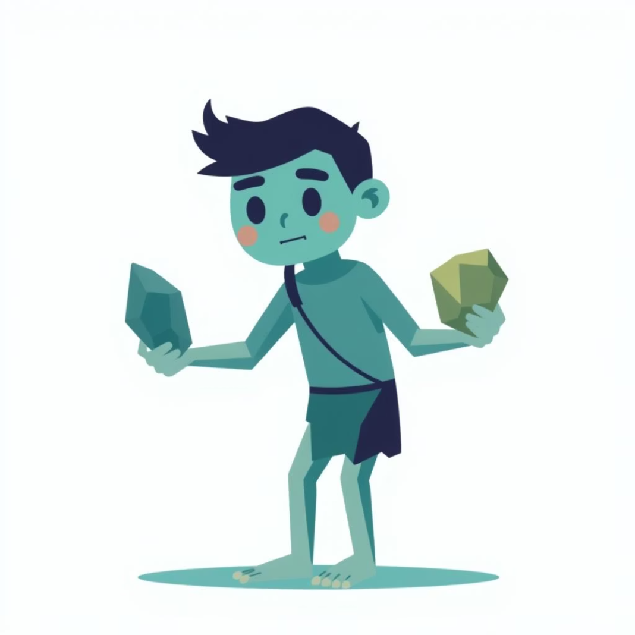

Chuẩn bị và biểu diễn động tác đặc trưng
Vượn người
Người tối cổ
Người tinh khôn
Đi khom
Dáng đi thẳng hơn
Dáng thẳng, oai vệ
Leo trèo trên cây
Cầm đá (công cụ thô sơ)
Cầm gậy/que (giả công cụ săn bắn)
Gõ tay xuống đất (tìm kiếm thức ăn)
Động tác đập hoặc mài (chế tác công cụ)
Động tác săn bắn hoặc giao tiếp

Slide 15
Tiêu chí Chấm điểm Màn Nhập Vai
1 điểm
1 điểm
Đúng vai
Sáng tạo và Vui nhộn
Thể hiện rõ đặc trưng của cấp độ
tiến hóa.
Mang lại tiếng cười và sự bất ngờ
cho khán giả.
30s-60s
Hãy thể hiện hết mình để ghi điểm cao nhé!

Slide 16




Kết Luận: Hành Trình Tiến Hóa Vĩ Đại
Loài người ngày nay không xuất hiện ngay lập tức, mà trải qua một quá trình tiến hóa lâu dài và kỳ diệu.
Vượn người
Khởi nguồn
Người tối cổ
Bước chuyển mình
Người tinh khôn
Đỉnh cao

Slide 17
Nội dung | Vượn người | Người tối cổ | Người tinh khôn
Thời gian xuất hiện | Cách nay 5 - 6 triệu năm | Cách nay 4 triệu năm | Cách khoảng 150 000 năm
Đặc điểm não | 400 cm³ | 850- 1100cm³ | 1450cm³
Đặc điểm vận động | Chủ yếu leo trèo | Đi bằng 2 chân | Đi bằng 2 chân
Công cụ lao động | Không có | Biết ghè đẽo đá | Công cụ đá tinh xảo

Slide 18
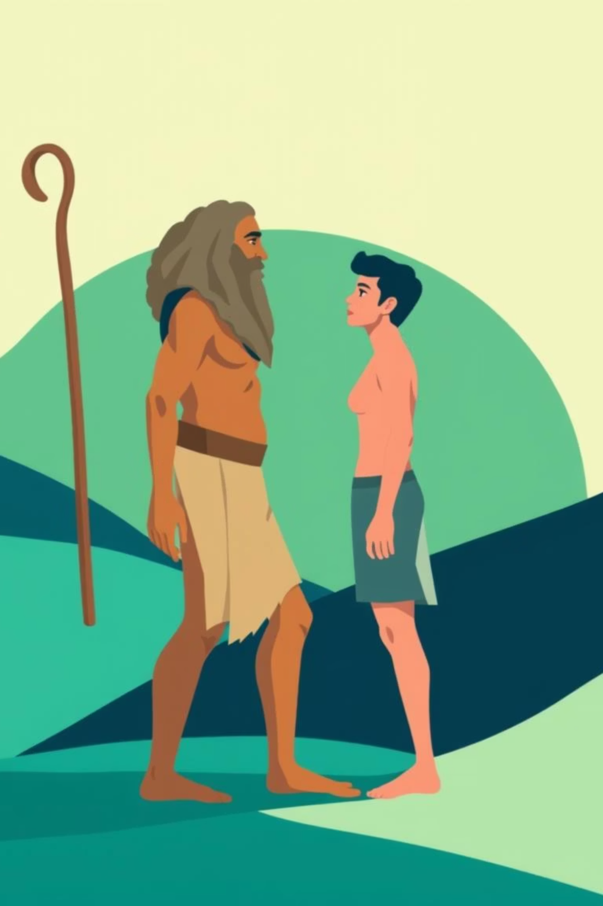
HOẠT ĐỘNG 3
ĐỐ VUI “NGƯỜI XƯA – NGƯỜI NAY”
👥 Hình thức: Trắc nghiệm – giơ bảng nhanh
🎲 Dụng cụ: Bảng hình bông hoa chọn 1 đáp án A-B-C-D

Slide 19


Thể lệ tham gia hoạt động
Giáo viên đọc câu hỏi
Lần lượt 5 câu hỏi về chủ đề "Người xưa - Người nay" sẽ được đưa ra.
Học sinh giơ bảng đáp án
Các đội nhanh chóng chọn đáp án A, B, C hoặc D
và giơ bảng.
Công bố và tính điểm
Đáp án đúng được công bố ngay lập tức và điểm sẽ được cộng cho các đội.

Slide 20



Tiêu chí chấm điểm
4/5 câu trả lời đúng
Bạn sẽ nhận được +1 điểm.
Đội thắng cuộc
Nhóm có tổng điểm cao nhất
sẽ là người chiến thắng!

Slide 21
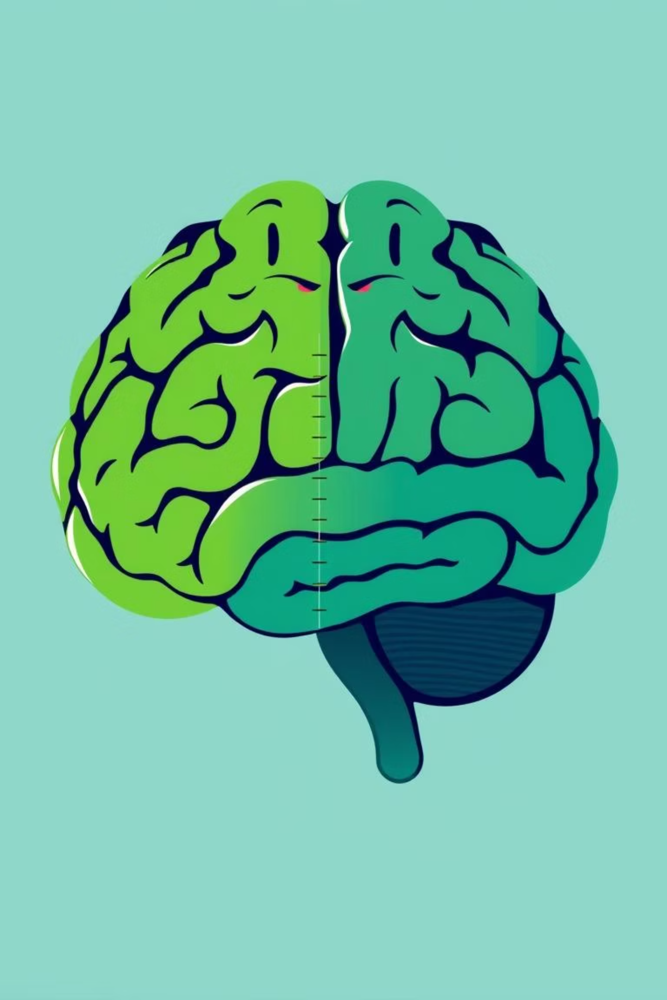
Câu 1: Người tinh khôn có thể tích não trung bình khoảng:
850-1100 cm³
1450 cm³
400 cm³
2.000 cm³
Đáp án đúng: B
B. 1450 cm³

Slide 22
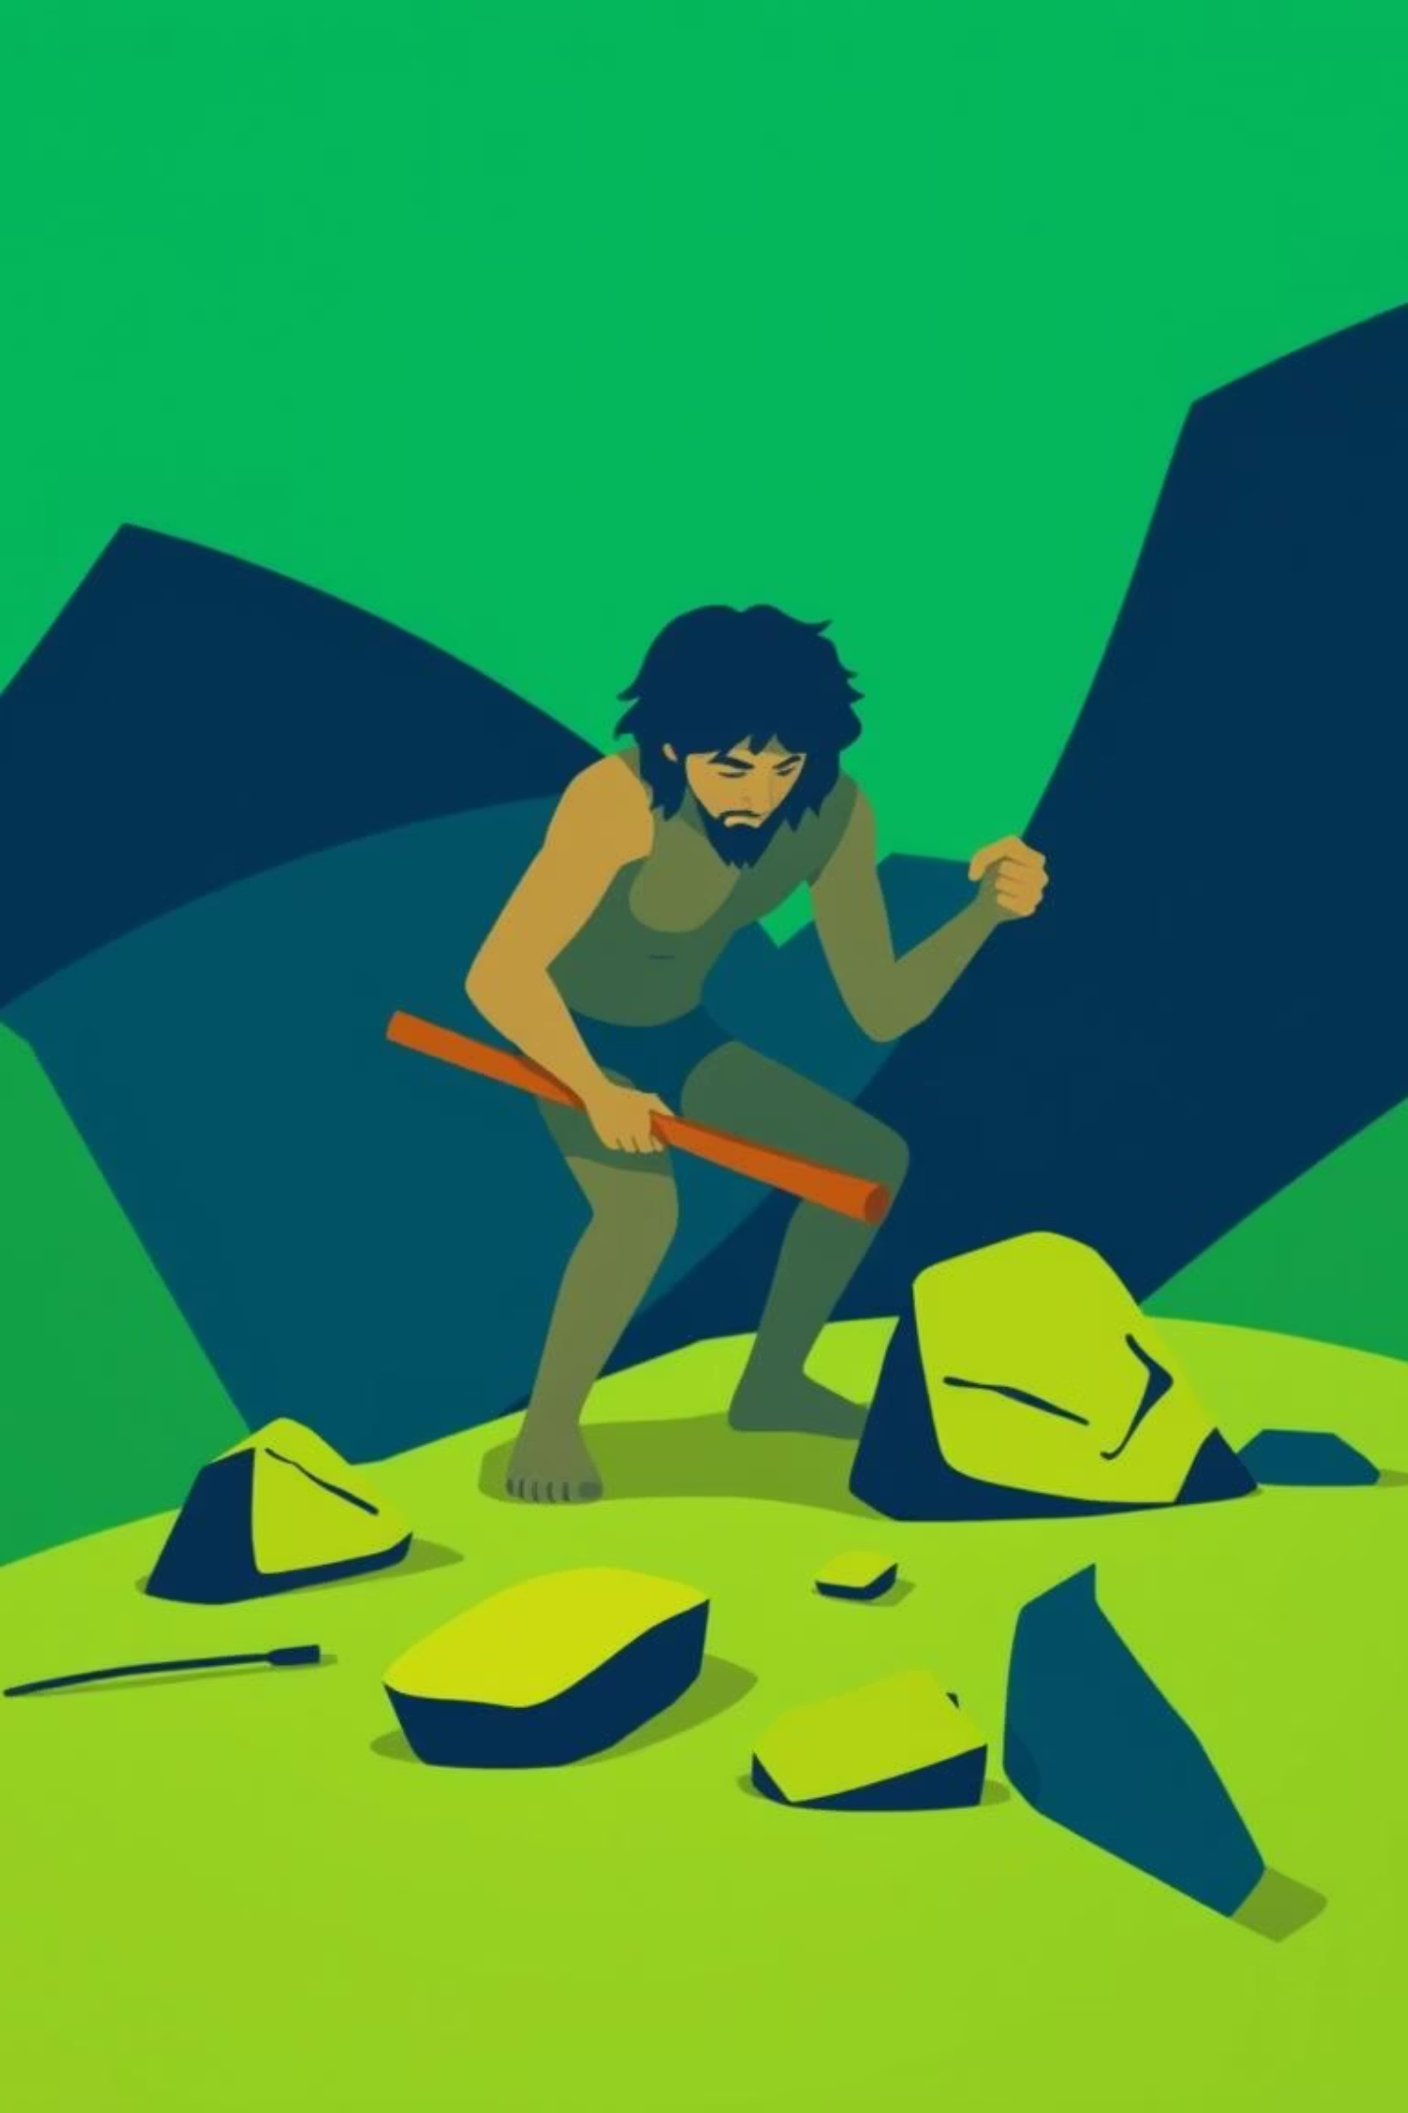
Câu 2: Một trong những bước tiến của Người tối cổ so với Vượn cổ là:
A. Loại bỏ hết dấu tích vượn trên cơ thể.
B. Chế tạo được lao và cung tên săn bắn.
C. Biết trồng trọt, thuần dưỡng động vật.
D. Biết chế tác công cụ lao động bằng đá.
Đáp án đúng: D

Slide 23
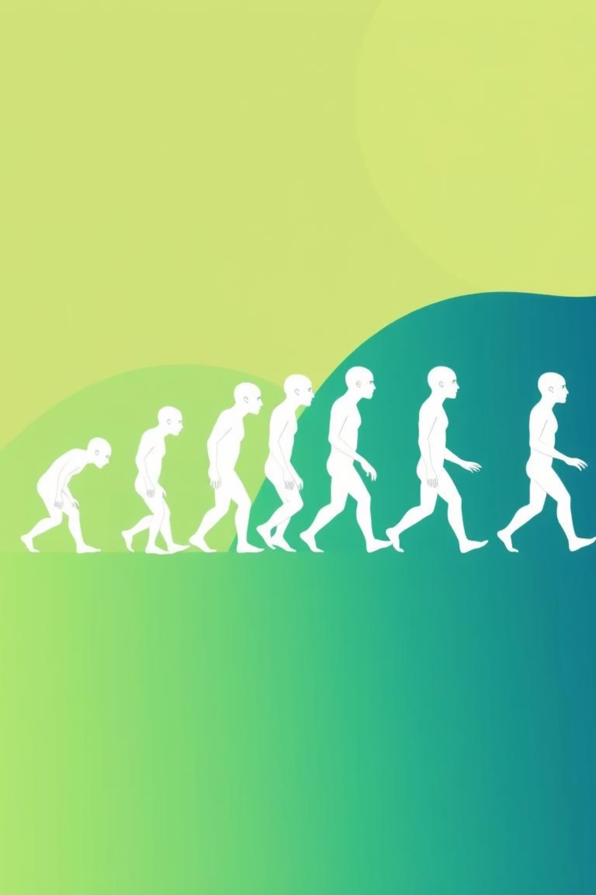
Câu 3: Loài nào có khả năng đứng thẳng trên mặt đất, hộp sọ lớn hơn vượn, biết tạo ra lửa?
Vượn người
Người tối cổ
Người tinh khôn
Khỉ ngày nay
Đáp án đúng: B

Slide 24
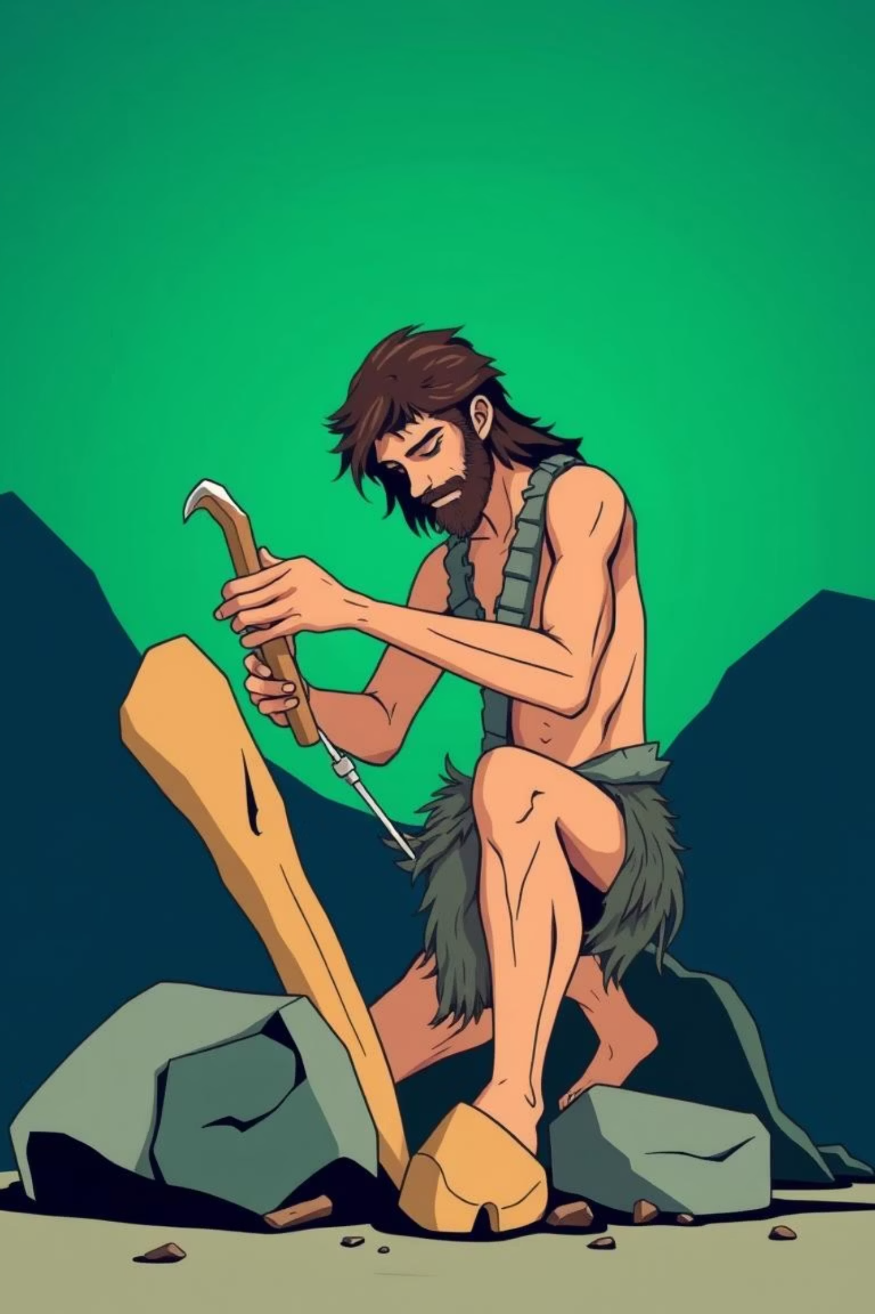
Câu 4
Người tinh khôn đã biết:
Leo cây hái quả
Chế tác công cụ tinh xảo
Sống hang động
Chỉ ăn thịt sống
Đáp án đúng: B

Slide 25

Câu 5: Điểm tiến hóa quan trọng nhất giúp con người khác động vật là:
Biết đi thẳng
Biết chăn nuôi
Biết trồng trọt
Có ngôn ngữ
Đáp án đúng: D

Slide 26
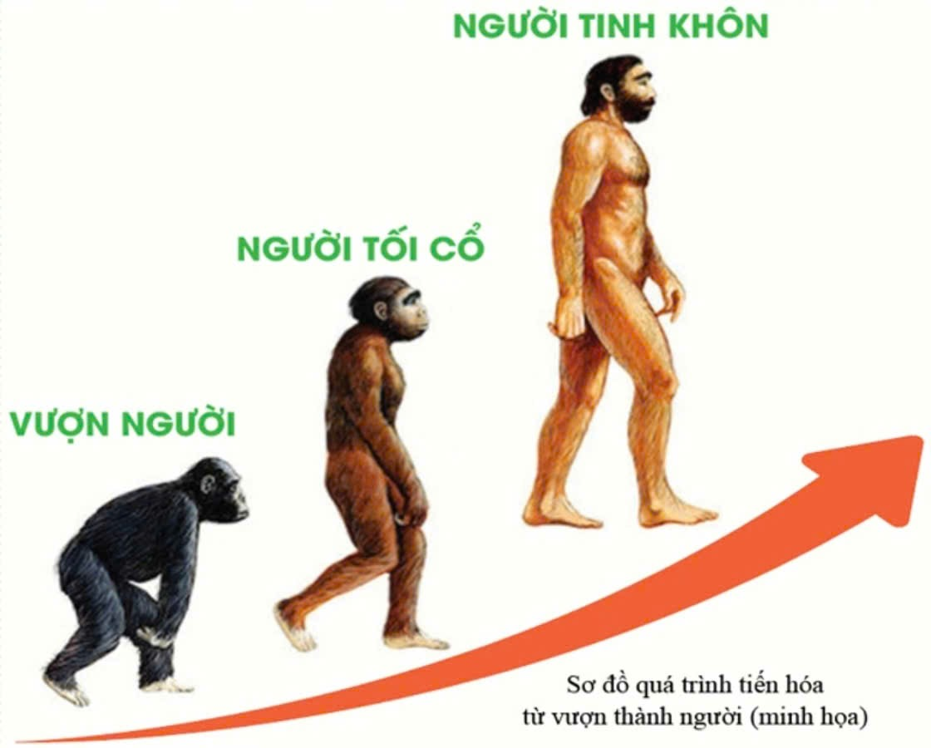
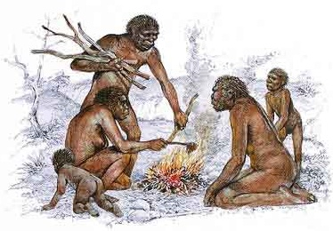

Slide 27
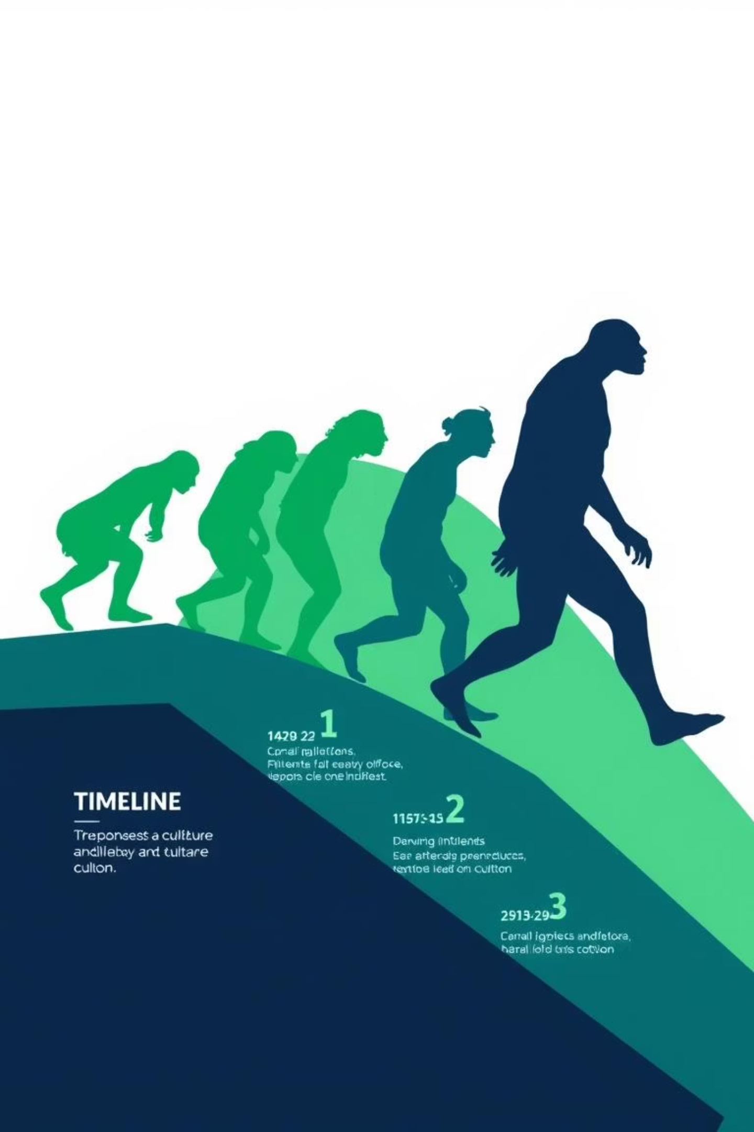
TỔNG KẾT
Con người trải qua tiến hóa
lâu dài
Phát triển trí tuệ, ngôn ngữ
và lao động
Đây là yếu tố làm nên sự khác biệt so với động vật

Slide 28
CHÚC MỪNG CÁC NHÓM ĐÃ HOÀN THÀNH NHIỆM VỤ
HỌC TẬP

Slide 29

DẶN DÒ
Ôn bài 3 (phần I)
Tiếp tục xem –làm bài trên trang web:
hoctructuyen.hcm.edu.vn

